Slide 1

WQFS
(World event & Quest Fusion System)
월드 이벤트 & 퀘스트
융합 시스템
(10주차)
202444086 이인희
Background by Gemini
Background by

Slide 2
출시
플랫폼
Github (시스템, 테크 데모)
가격
오픈소스(무료)

Slide 3
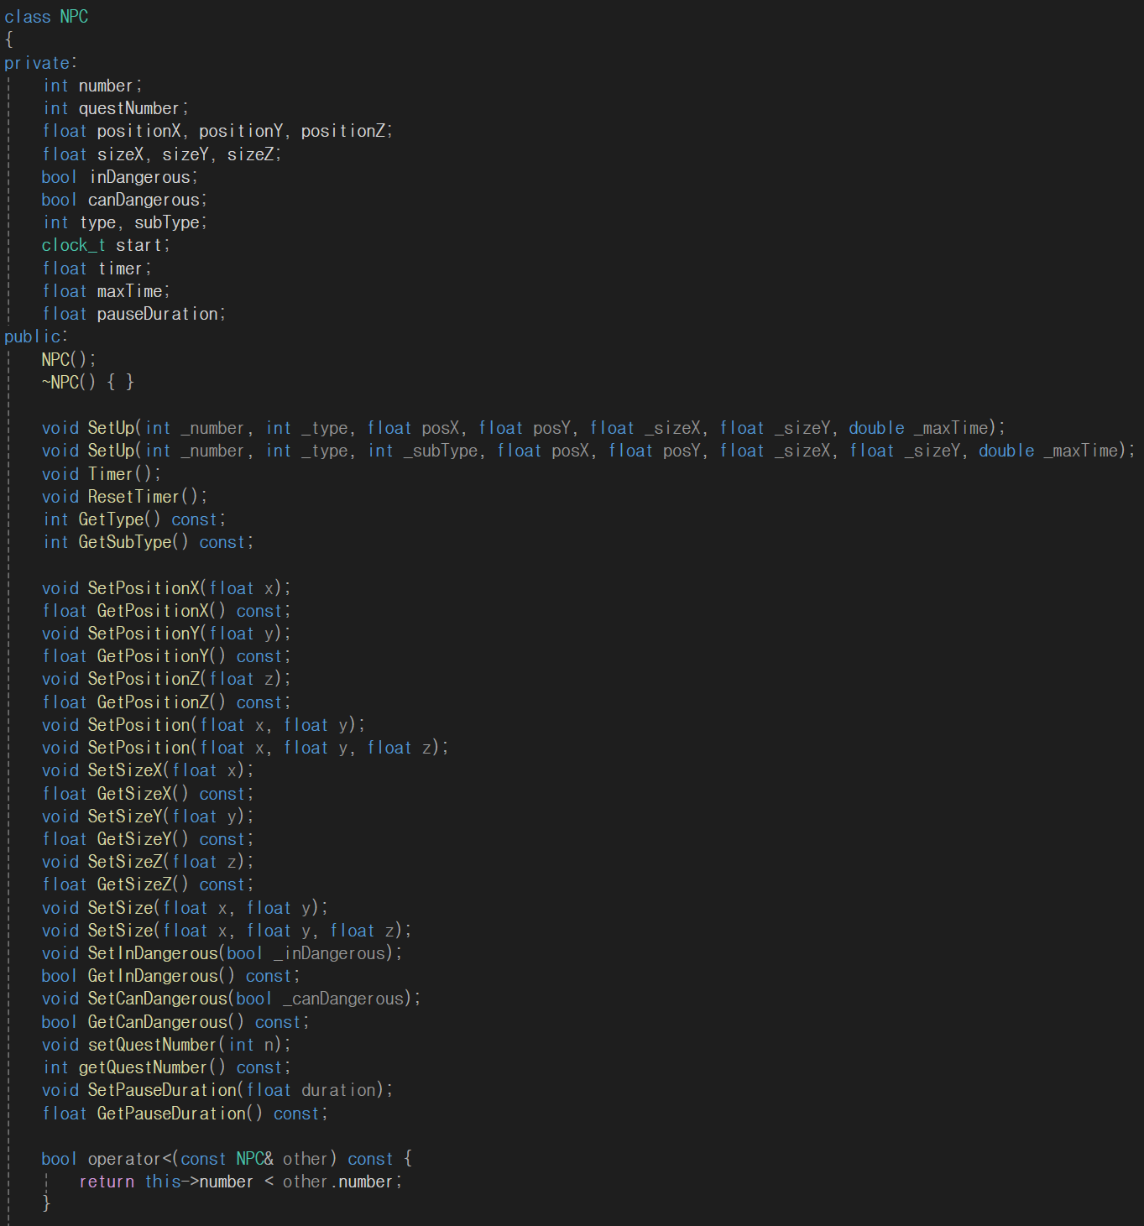
사용 미사용 차이
NPC
사용
미사용

Slide 4
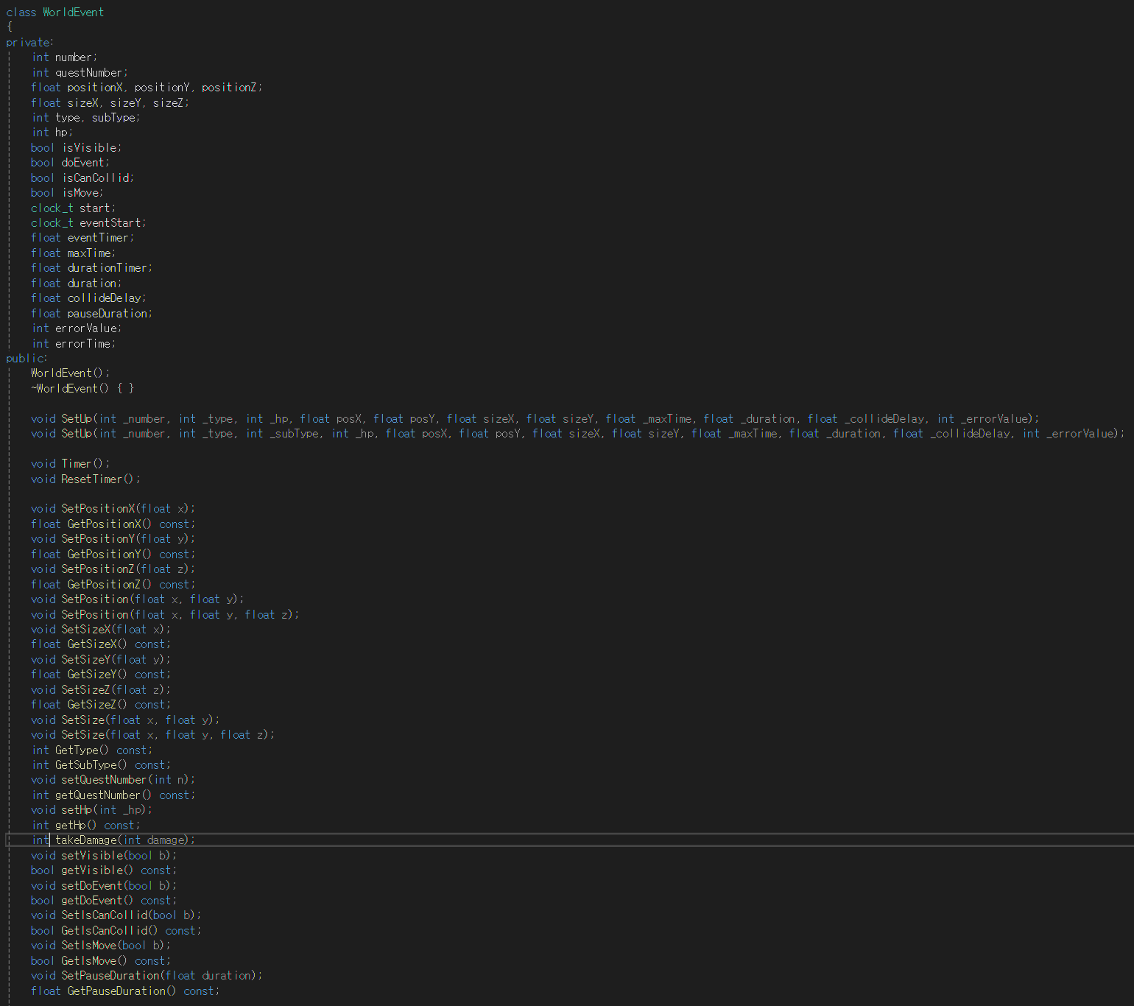
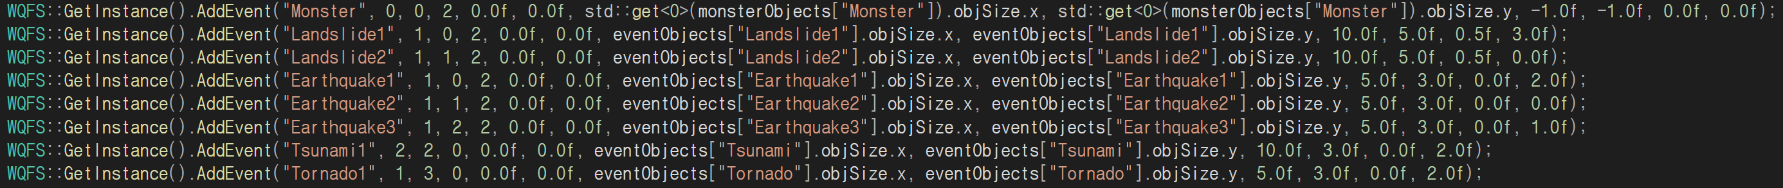
사용 미사용 차이
Event
사용
미사용

Slide 5
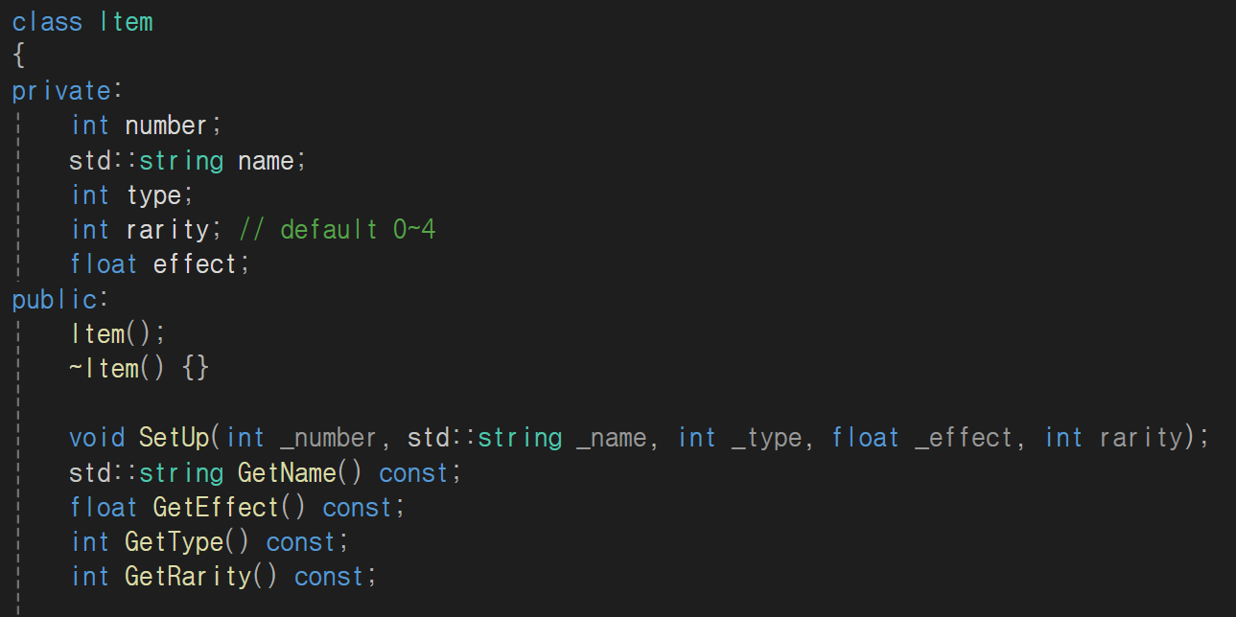
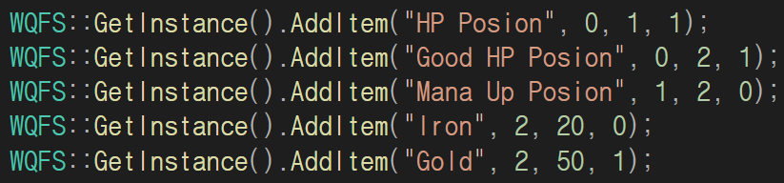
사용 미사용 차이
Item
사용
미사용

Slide 6
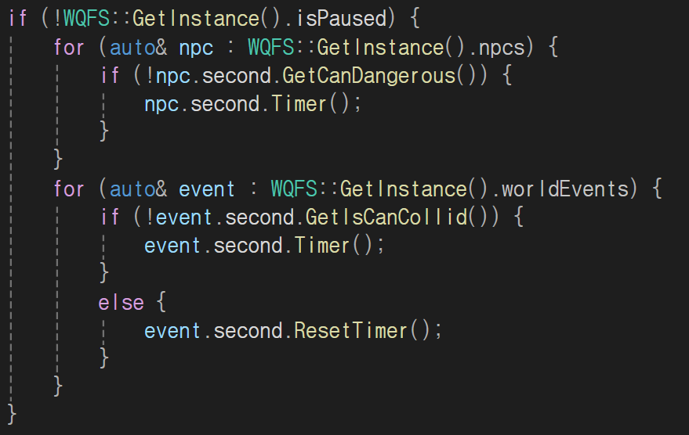
사용 미사용 차이
이벤트 관리
사용
미사용

Slide 7
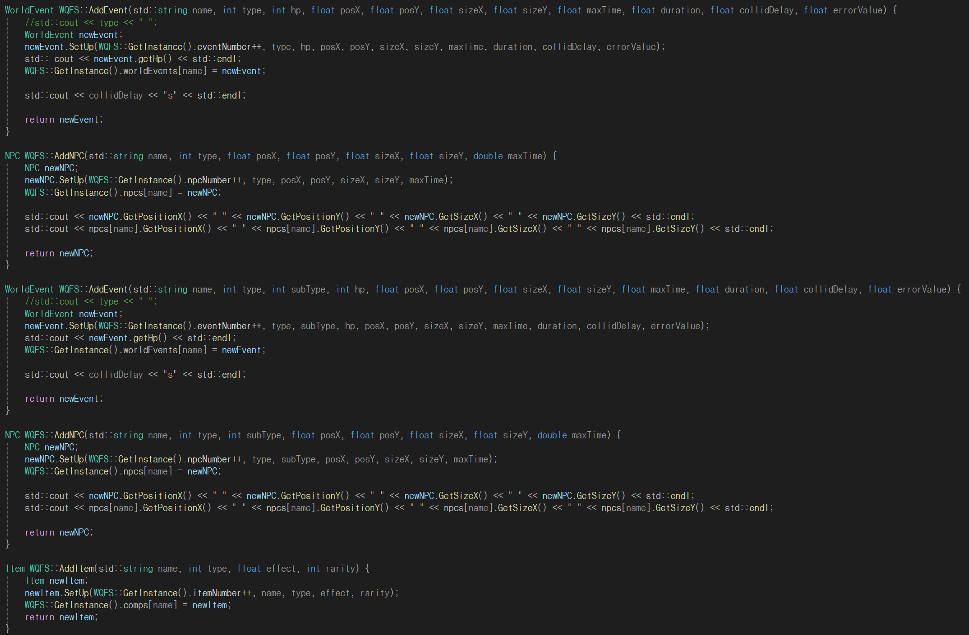
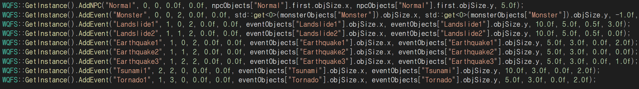
사용 미사용 차이
객체 생성
사용
미사용

Slide 8
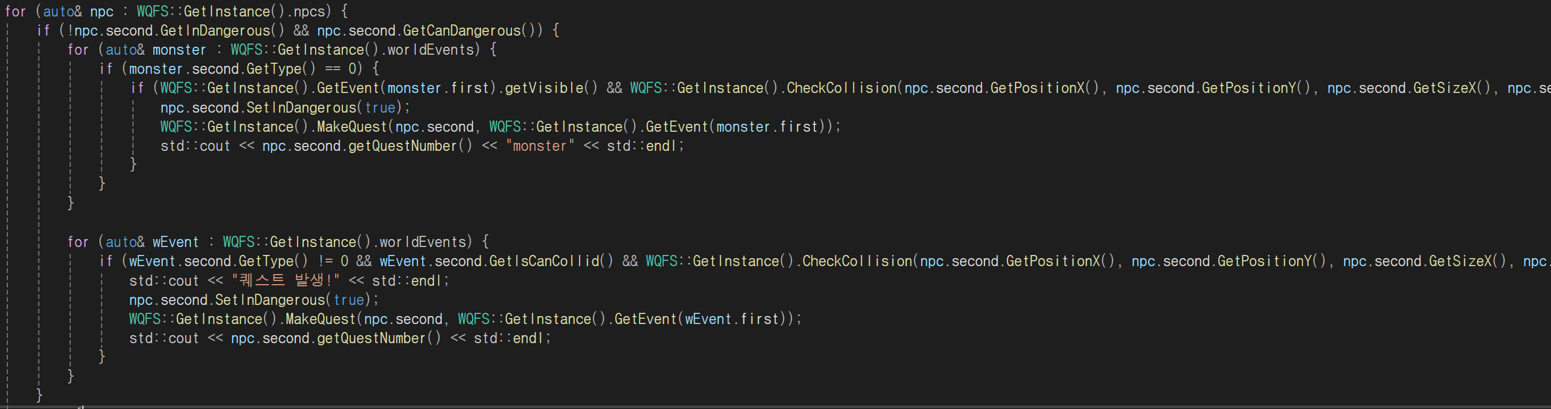
사용 미사용 차이
퀘스트 생성
사용
미사용

Slide 9
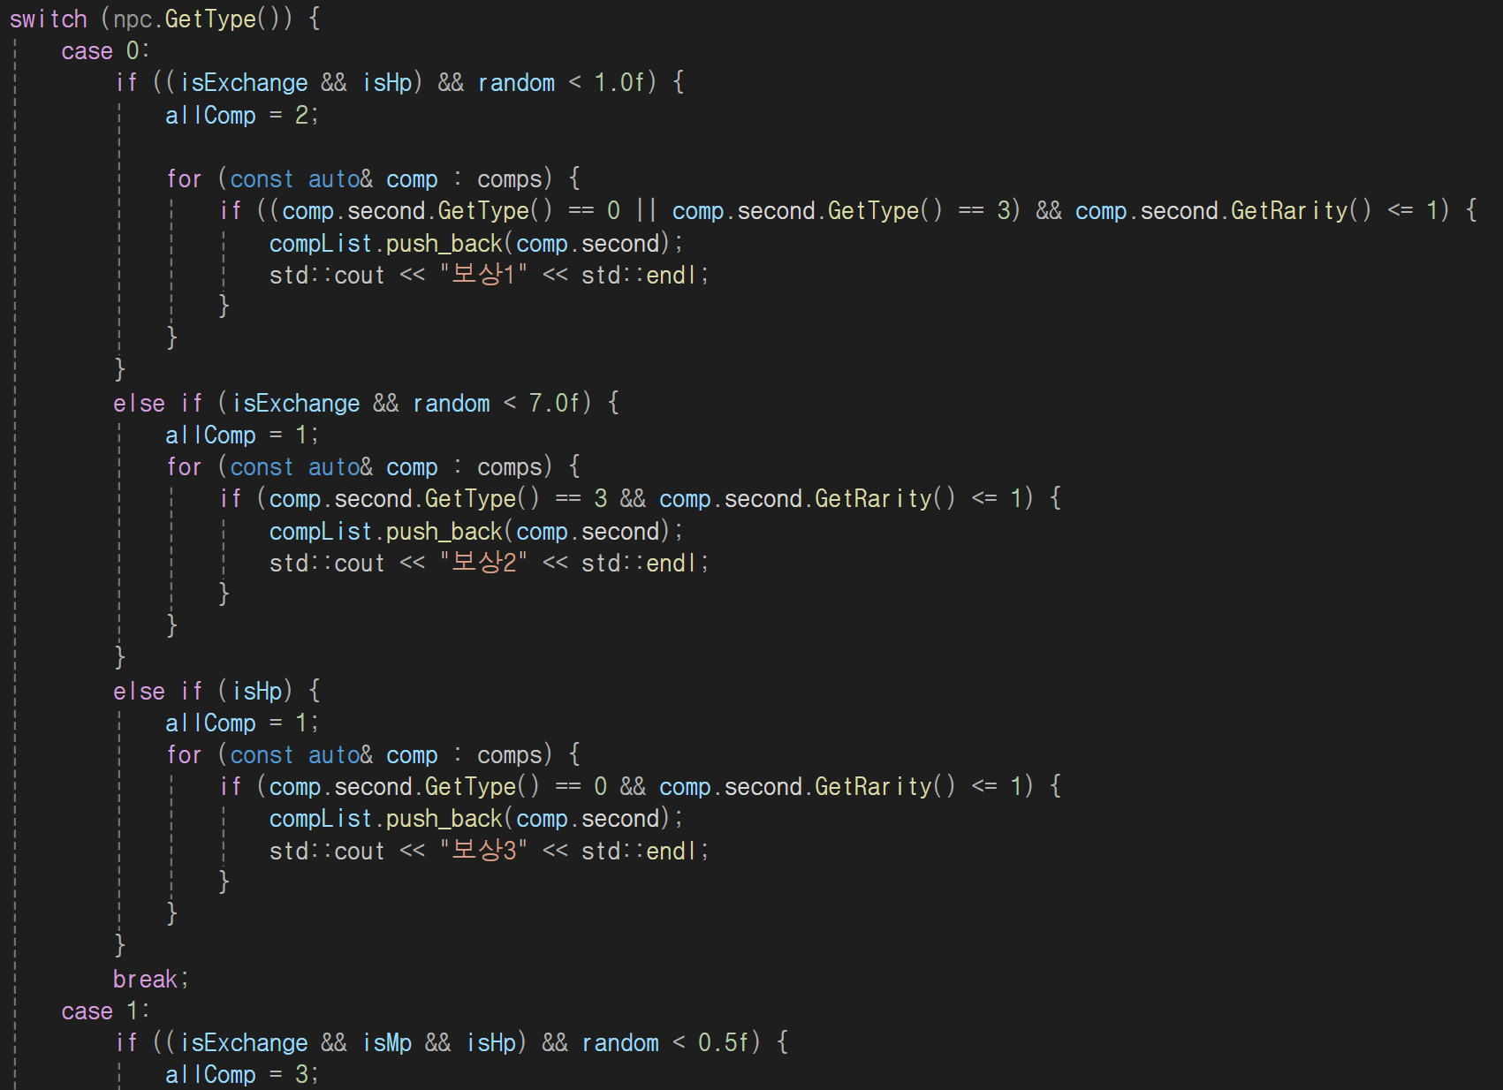
사용 미사용 차이
보상 생성
사용
미사용

Slide 10
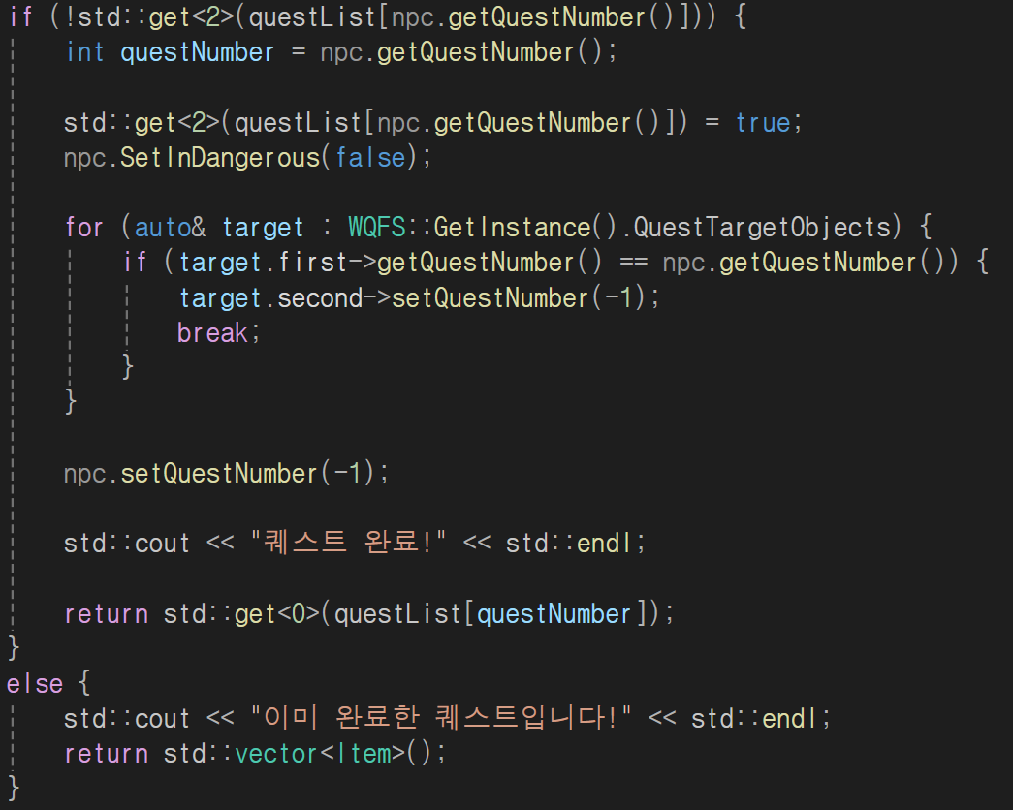
사용 미사용 차이
퀘스트 완료
사용
미사용

Slide 11
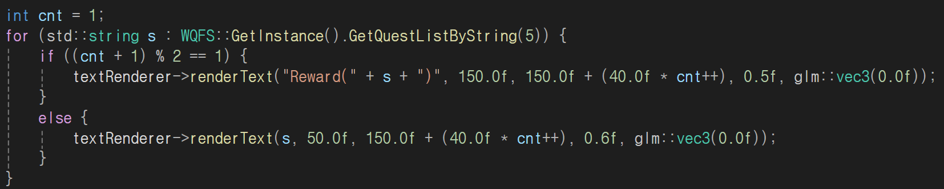
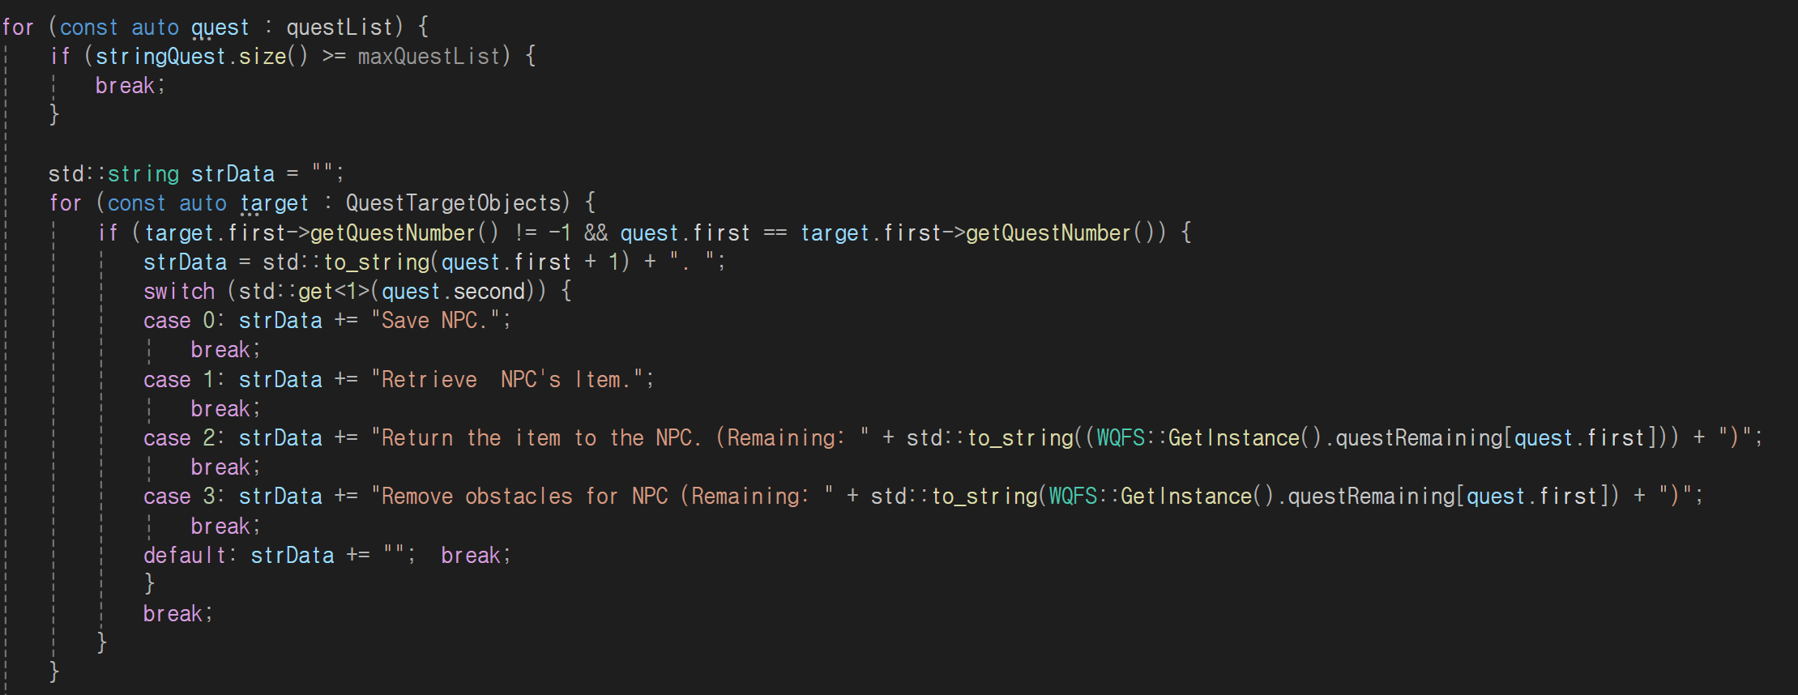
사용 미사용 차이
퀘스트 리스트
사용
미사용

Slide 12
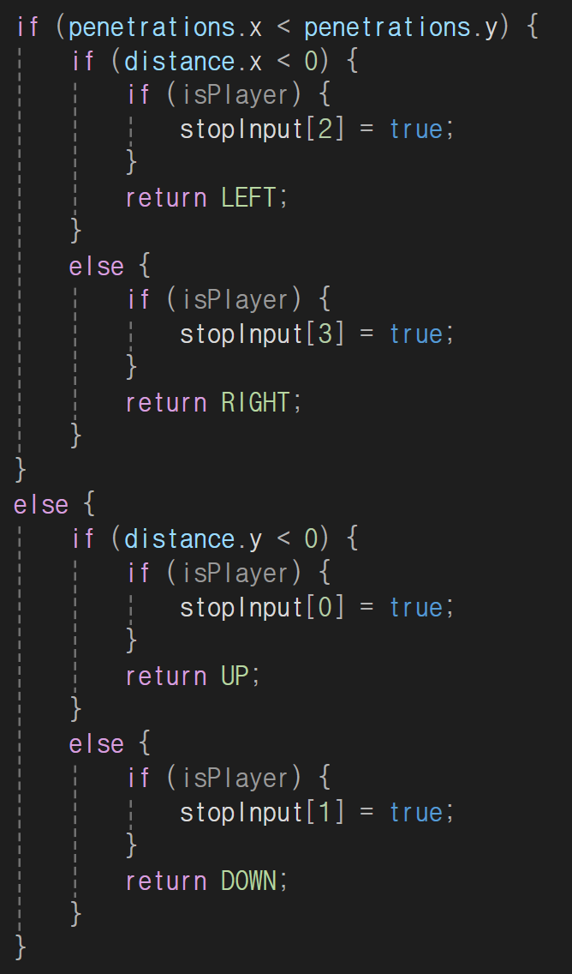
진행사항
테크 데모
충돌 체크
맵 오브젝트와의 충돌 체크를 통해 막힌 지형으로 나아갈 수 없게 함
0%
95%
100%

Slide 13
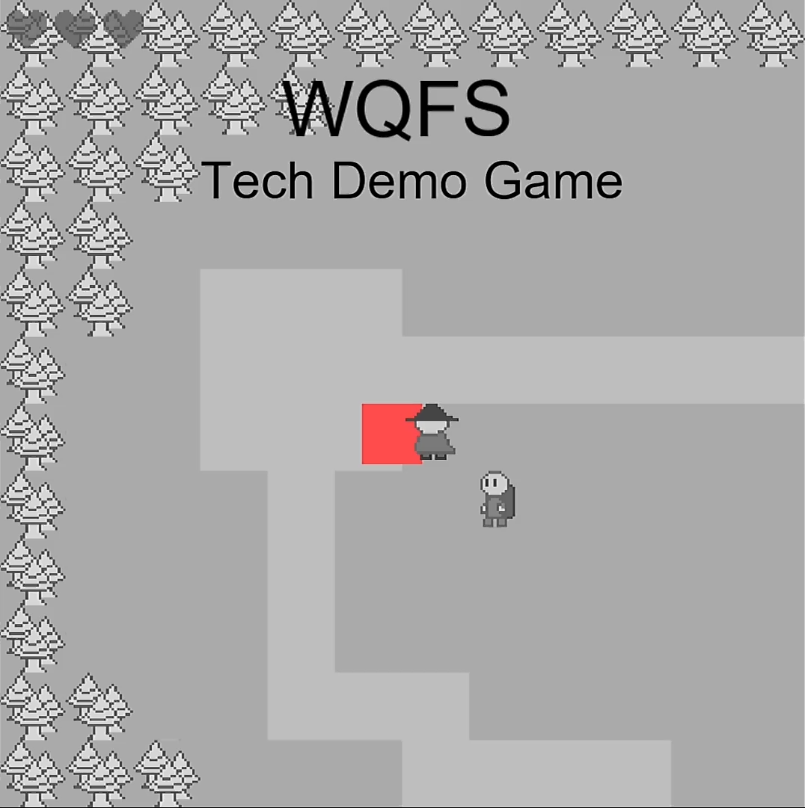

진행사항
테크 데모
오디오
irrKlang 오픈소스 라이브러리를 통해 게임 내 오디오 삽입
0%
95%
100%

Slide 14
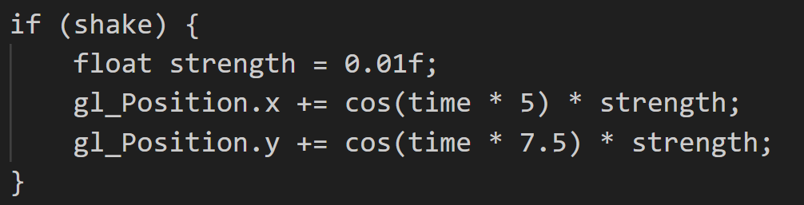
진행사항
테크 데모
효과
지진 이벤트가 시아 범위 내에 있을 시 화면이 흔들리는 효과를 줌
0%
95%
100%

Slide 15

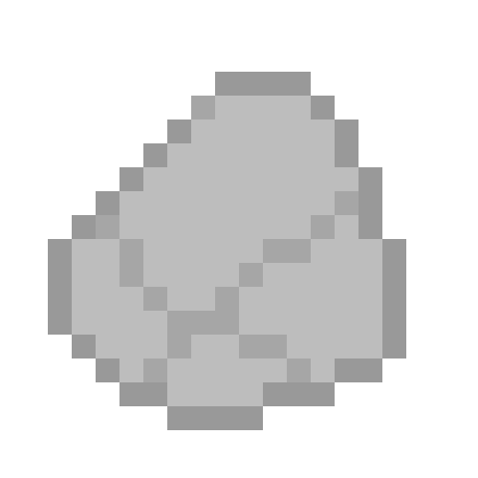















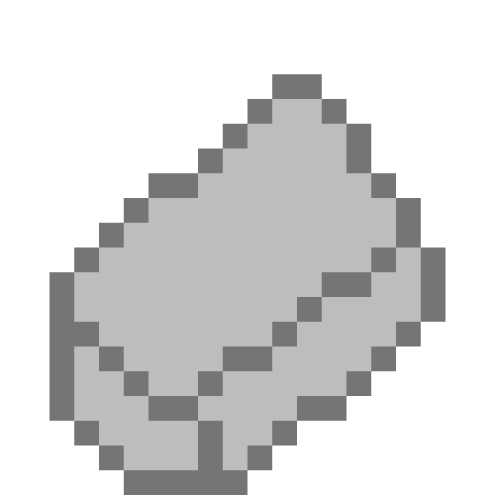

진행사항
스프라이트 제작 현황
플레이어
공격 이펙트
NPC 1
NPC 2
NPC 3
NPC 4
몬스터
이벤트
타일
아이템
0%
95%
100%

Slide 16
추후 일정
레벨 디자인 완료
NPC, 기타 UI 요소나 오브젝트 등의 스프라이트 제작 완료
아이템 사용 구현
테크 데모 배포

